Slide 1
Technologie de confiance numérique du gouvernement de la Colombie-Britannique (C.-B.)
Présenté par :
Charles Macpherson
Gestionnaire de produit principal
Nancy Norris
Directrice principale de l’ESG et de la confiance numérique

Slide 2
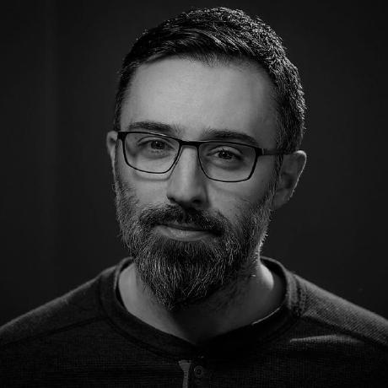
Charles Macpherson
Gestionnaire de produit principal

Slide 3
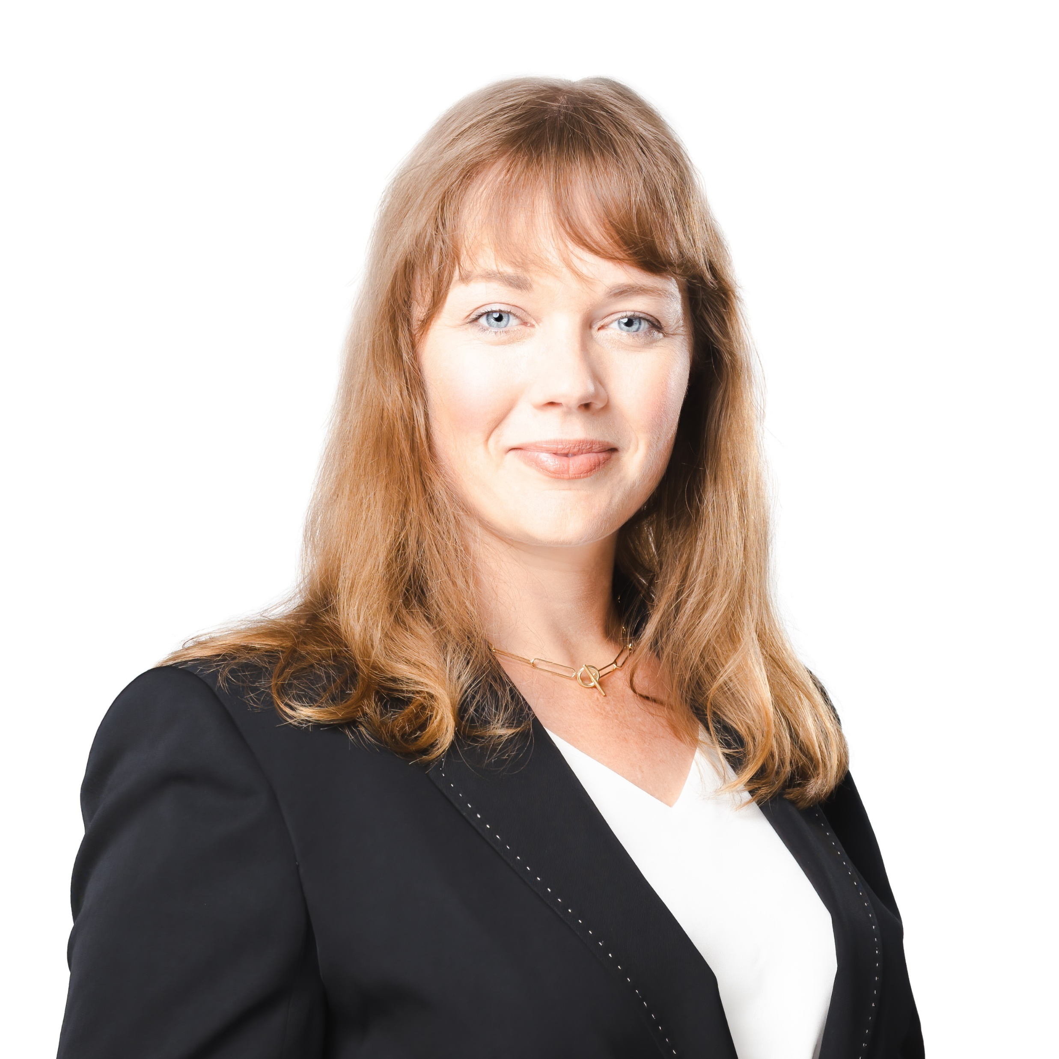
Nancy Norris
Directrice principale
ESG et confiance numérique

Slide 4
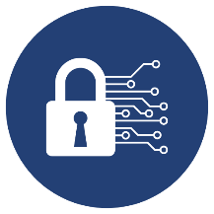
Termes et concepts clés
Confiance numérique
Écosystème de confiance numérique
Portefeuille numérique
Justificatifs numériques
Notes:
Les justificatifs numériques sont l’équivalent numérique d’un justificatif physique, comme les certificats d’enregistrement d’une entreprise ou les certificats de durabilité.
Les justificatifs numériques constituent une amélioration considérable par rapport aux documents PDF envoyés par courriel, car ils :
peuvent être transmis rapidement et sont protégés contre les modifications;
permettent aux organisations de contrôler leurs données;
garantissent l’intégrité de l’information;
favorisent la confiance numérique.
Un écosystème de confiance numérique est un réseau d’organisations, y compris des vérificateurs environnementaux, des organismes gouvernementaux, des sociétés minières et d’énergie et des organismes non gouvernementaux, qui mettent en commun des renseignements à l’aide d’une technologie de confiance numérique.
La technologie de l’EMDT (soit l’Energy & Mines Digital Trust, ou « confiance numérique pour l’énergie et les mines » en français), Traction, est un logiciel ouvert qui se fonde sur Hyperledger ACA-Py et Hyperledger Indy. La technologie Traction permet au gouvernement de la C.-B. de transmettre et de recevoir des justificatifs numériques.
L’équipe de l’EMDT travaille avec des partenaires mondiaux pour établir un cadre de gouvernance qui comprend une terminologie, des politiques et des normes communes à utiliser dans l’écosystème de confiance numérique.

Slide 5
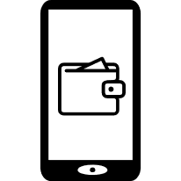
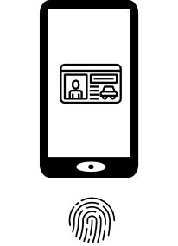
Justificatifs numériques
Justificatifs physiques
Une organisation…
délivre un justificatif…
qui est conservé dans un portefeuille…
et présenté en cas de besoin…
pour accomplir quelque chose.
Justificatifs numériques

Slide 6
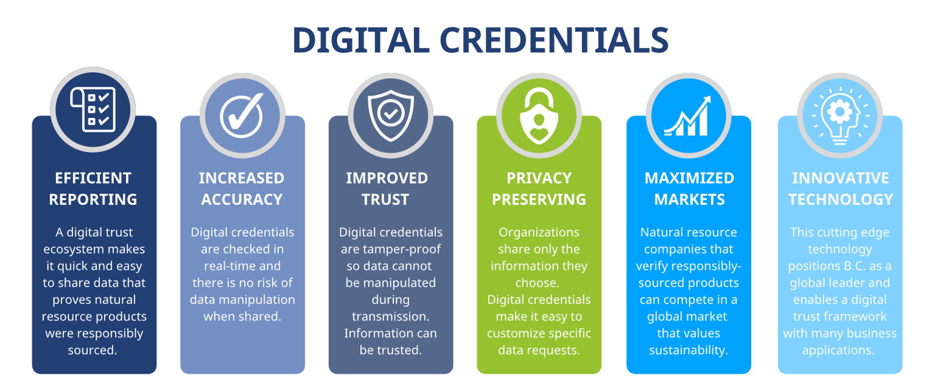

Slide 7
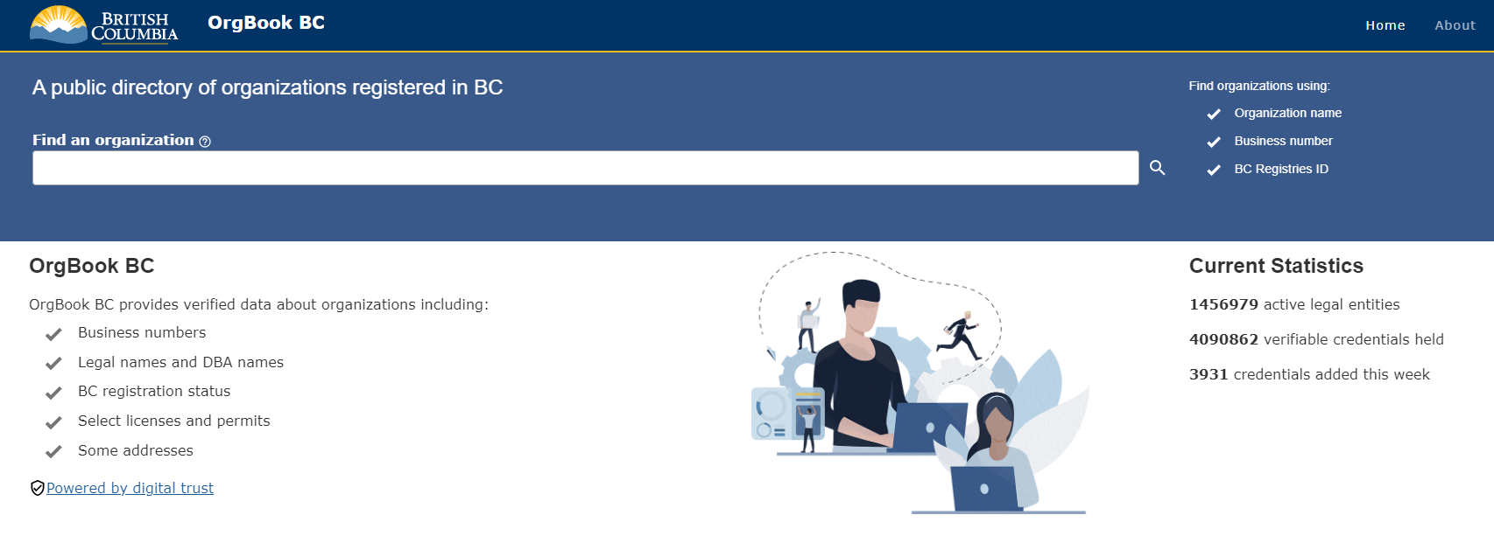
OrgBook BC

Slide 8
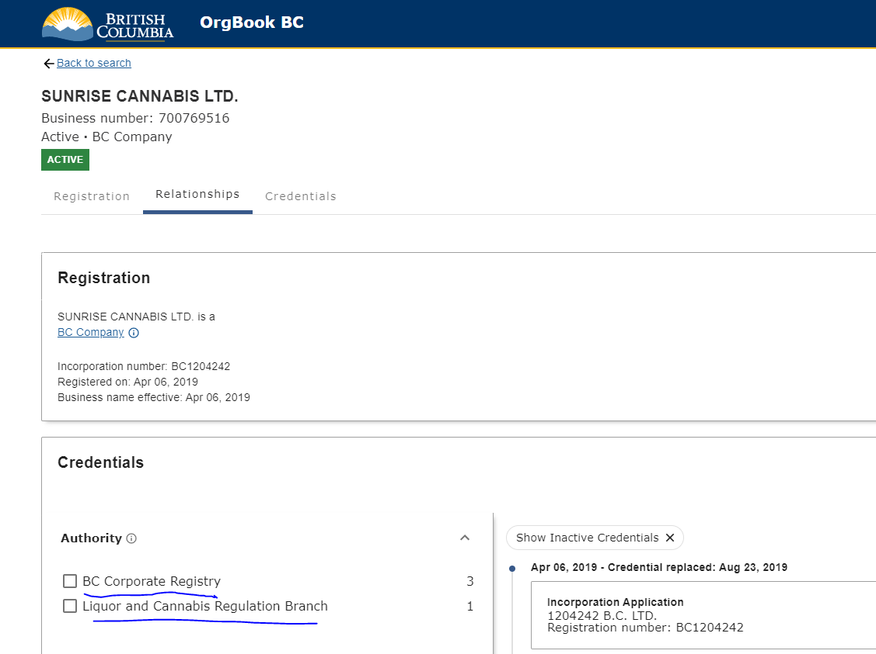

Slide 9
Cas d’utilisation par les avocats : Accès aux documents de la cour
On se dirige vers…
Le gouvernement, les entreprises et les habitants de la C.-B. participent en toute confiance au monde numérique.
Problème
Importance
Solution
Les avocats de la C.-B. ont besoin d’un accès rapide et sécurisé aux enregistrements audio et aux documents officiels de la cour.
La Cour suprême du Canada exige que les audiences sur la libération sous caution soient entendues dans un délai de 30 jours.
Les avocats reçoivent des justificatifs vérifiables qui prouvent leur identité et leur statut de membre en règle. Ces justificatifs peuvent être utilisés pour accéder efficacement aux documents de la cour.

Slide 10
Parcours des utilisateurs
Connexion à l’application BC Services Card
Réception de la carte de membre du barreau
Portefeuille de la C.-B.
Accès aux documents de la cour
Réception du justificatif d’identité de la personne
Connexion au portail du barreau
Il faut fournir les justificatifs à chaque connexion
La configuration n’est requise qu’une seule fois

Slide 11
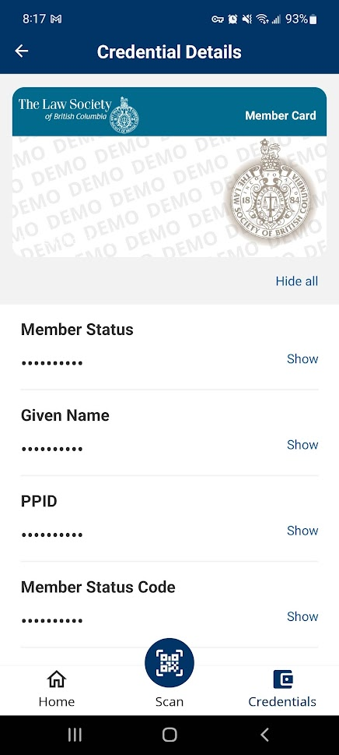
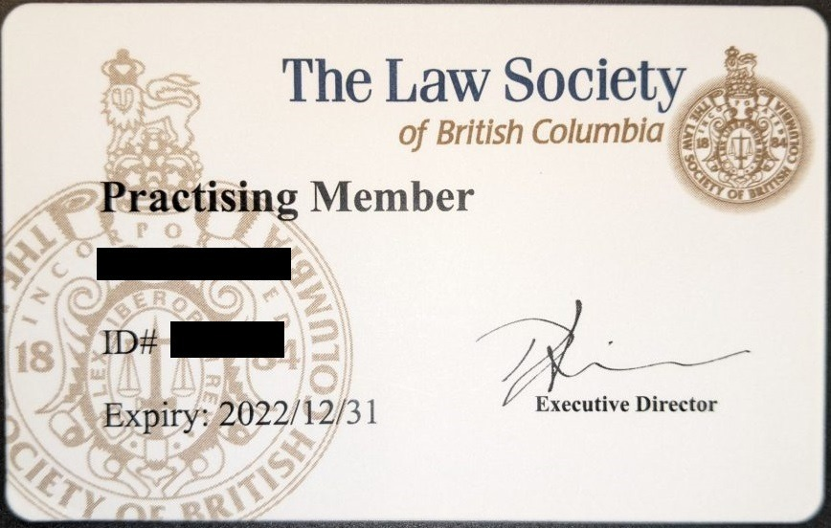
Carte de membre du Barreau de la C.-B.
Notes:
Un justificatif comme cette carte de membre du barreau peut être représenté sur une carte en papier ou en plastique, ou sous forme cryptographique dans un portefeuille numérique.

Slide 12
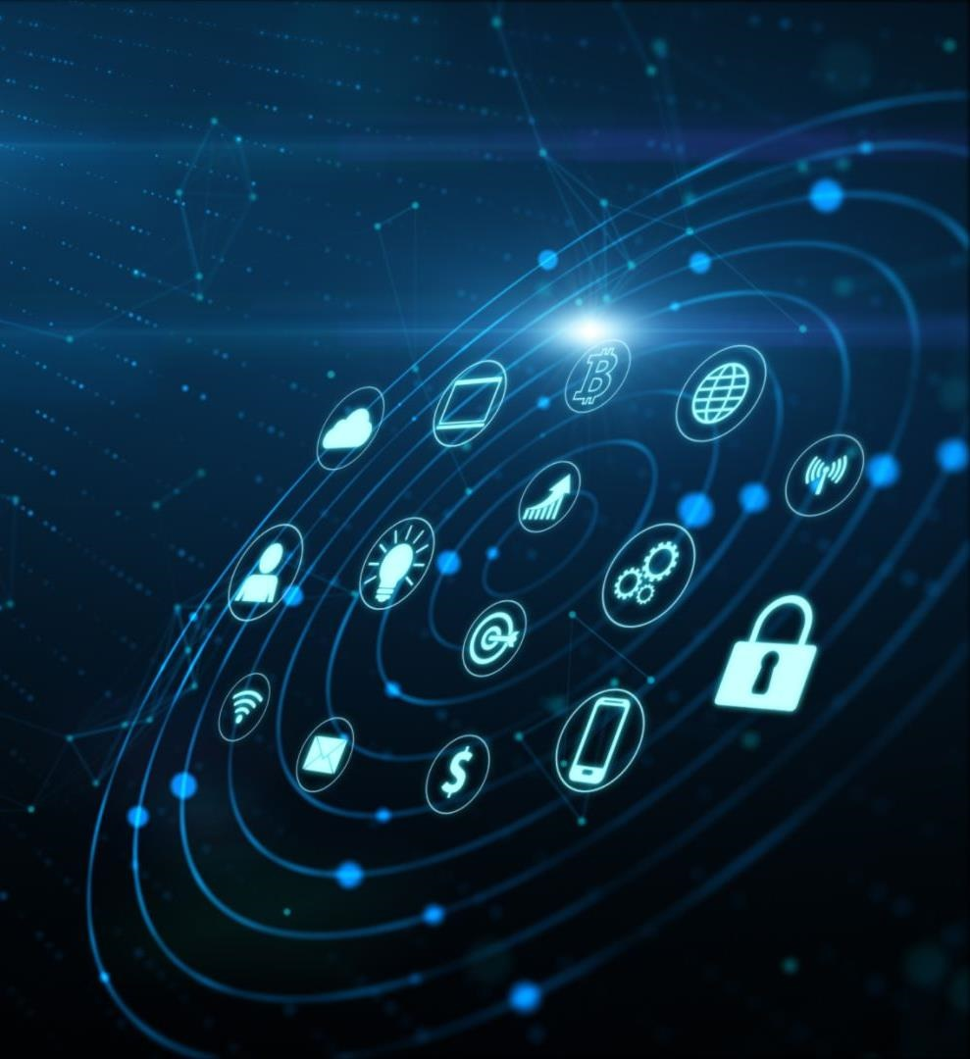
L’EMDT favorise et accélère l’entrée du gouvernement de la C.-B. dans un écosystème de confiance numérique.
Cette initiative crée un moyen simple et sécurisé d’échanger des données, des certifications et des justificatifs en matière de durabilité.
Notes:
L’EMDT est un projet pilote lancé en novembre 2020 par le ministère de l’Énergie, des Mines et de l’Innovation faible en carbone du gouvernement de la C.-B.
Ce projet permet la mise en place d’un écosystème numérique collaboratif entre le gouvernement de la C.-B., les entreprises exploitant des ressources naturelles et les organisations du monde entier, ce qui rend l’échange de données sur la durabilité simple et sécurisé.
Nous nous efforçons de fournir aux acteurs de l’industrie minière et du gaz naturel un moyen fiable et vérifiable de communiquer les données relatives aux émissions de gaz à effet de serre.
Cette initiative contribue activement à ce que la C.-B. et le Canada soient reconnus mondialement comme des administrations convoitées, responsables et concurrentielles aux fins d’investissement.

Slide 13
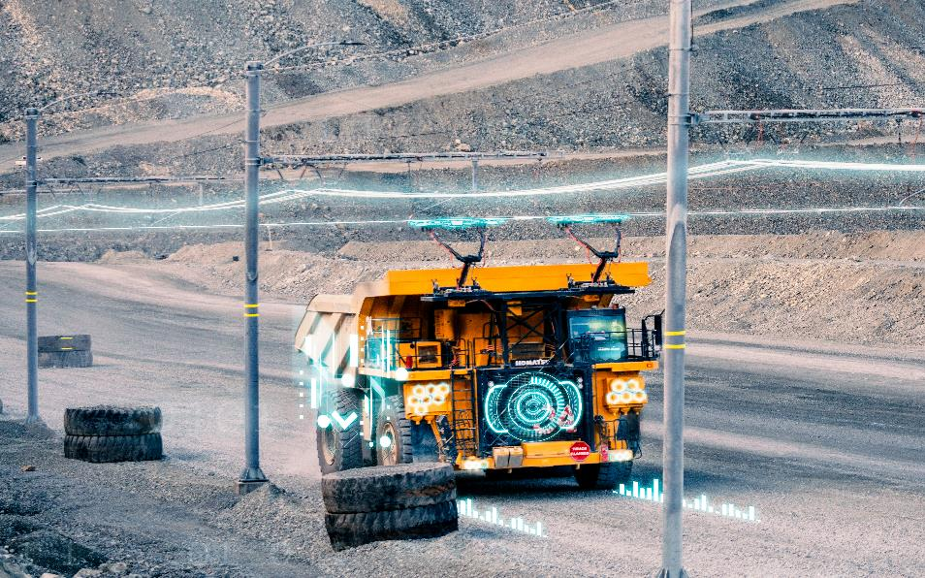
Possibilités d’améliorer les rapports sur la durabilité
Rendre les processus plus efficaces
Accroître la confiance et la sécurité
Permettre la divulgation sélective
Image : Copper Mountain Mining Corporation
Notes:
À l’échelle mondiale, l’importance croissante accordée aux produits issus de ressources naturelles d’origine responsable pousse les organisations à prouver qu’elles sont concurrentielles à l’échelle mondiale, axées sur l’environnement et socialement responsables.
Cependant, le processus actuel de production de rapports sur la durabilité repose sur des courriels, des feuilles de calcul et des documents PDF, ce qui n’est pas efficace et présente un certain nombre de défis liés à la sécurité, à la confidentialité et à la charge administrative.
L’équipe de l’EMDT cherche à apporter des améliorations de plusieurs manières différentes :
Tout d’abord, l’EMDT vise à rendre le processus plus efficace en fournissant des solutions numériques aux organisations afin de réduire le degré d’effort manuel et la charge administrative nécessaires à la communication des données sur la durabilité.
Ensuite, l’EMDT permet aux intervenants du marché d’avoir confiance en l’exactitude et la légitimité des rapports sur la durabilité et de communiquer l’information de manière sécurisée.
Enfin, l’EMDT offre aux organisations un moyen de ne communiquer que les données nécessaires; cette divulgation sélective assure une plus grande confidentialité.

Slide 15
Charles Macpherson
Gestionnaire de produit principal
Nancy Norris
Directrice principale
Charles.Macpherson@gov.bc.ca
Digital.gov.bc.ca/digital-trust
Nancy.Norris@gov.bc.ca

